Slide 1
Software User Support
WIREFRAME
Interaksi Manusia dan Komputer

Slide 2
KELOMPOK 3
Nabil Raihan Rabbani
Indriyana Nova Tahlia
Siti Nurainisa
41522010024
41522010238
41522010189

Slide 3
?
Apa itu Wireframe?

Slide 4
Wireframe merupakan sebuah kerangka untuk menata suatu item di laman website atau aplikasi. Pembuatan wireframe biasanya dilakukan sebelum pembuatan produk tersebut dilakukan. Item yang berkaitan seperti teks, gambar, layoiting, dan sebagainya. Wireframe memungkinkan seorang developer dengan mudah mengerjakan pengembangan struktur dan arah dari website atau aplikasi yang akan dibangun.

Slide 5
?
Apa itu User Support?

Slide 6
User support adalah sekumpulan layanan dan sumber daya yang disediakan untuk membantu pengguna dalam menggunakan produk atau layanan tertentu. Mencakup berbagai jenis bantuan, mulai dari panduan dan tutorial, hingga pusat bantuan dan dukungan pelanggan langsung.

Slide 7
Fungsi Utama User Support
Menyediakan panduan langkah demi langkah untuk tugas-tugas umum.
Menyediakan akses cepat ke informasi tambahan atau bantuan lebih lanjut.
Menanggapi pertenyaan atau masalah pengguna dengan cepat dan efektif.
Mengintegrasikan fitur bantuan, seperti pusat bantuan online atau live chat

Slide 8
Tujuan User Support
Memastikan kepuasan pelanggan
Meningkatkan retensi pengguna
Mengurangi beban tim dukungan
Meningkatkan adopsi produk

Slide 9
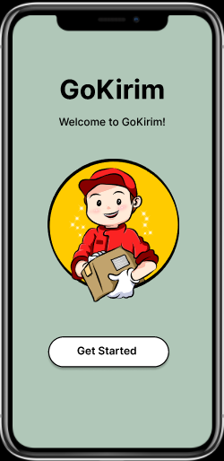
GoKirim
GoKirim merupakan aplikasi yang menyediakan layanan jasa kirim pake. Aplikasi ini dibuat untuk memudahkan pengguna yang ingin mengirim paket atau mengecek paket lewat aplikasi. Aplikasi ini memiliki banyak fitur seperti Cek Resi, Cek Tarif, Order, dan Help Support.

Slide 10
STORYBOARD
How to create and use s Help Support Aplication

Slide 11
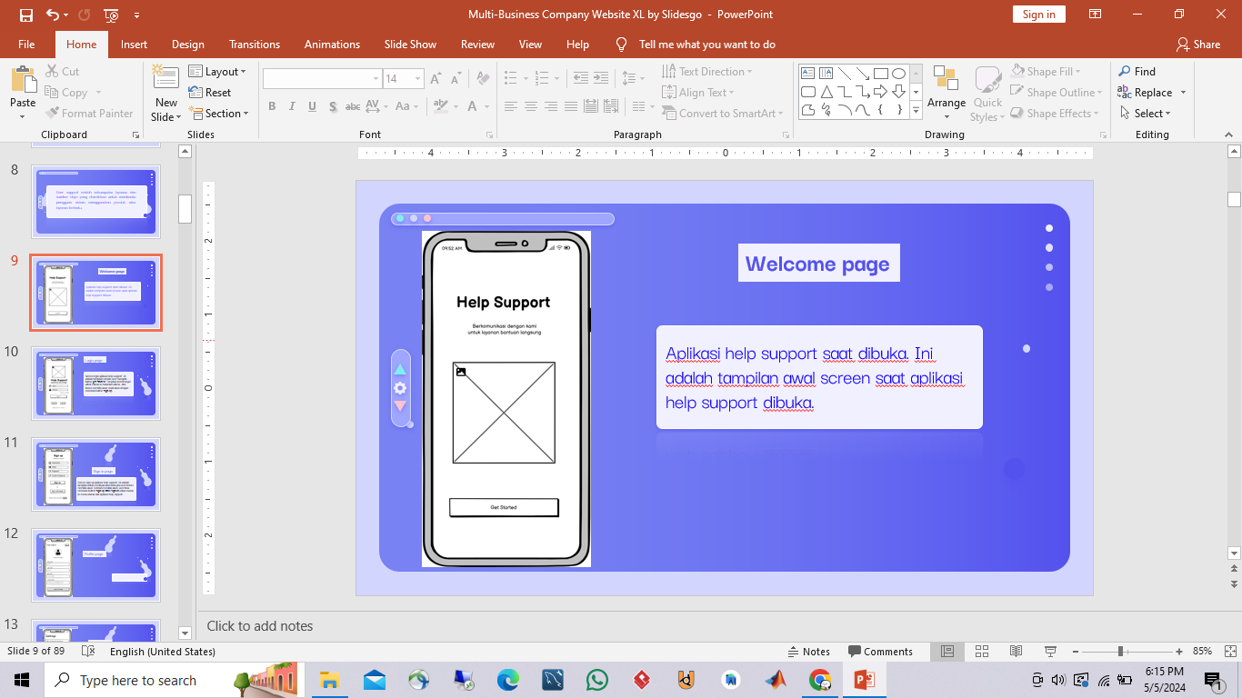
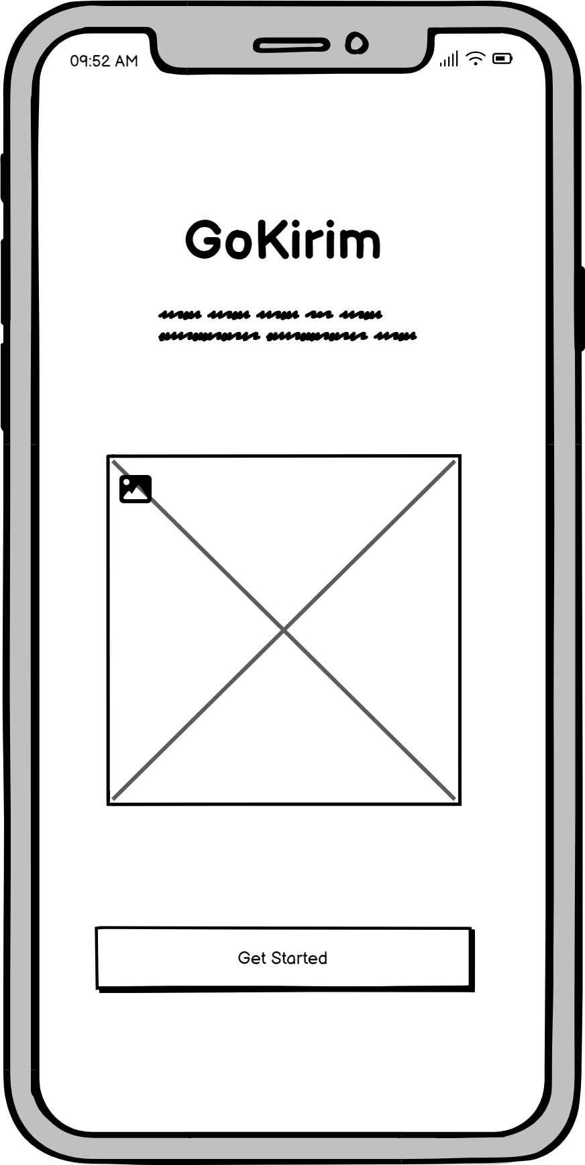
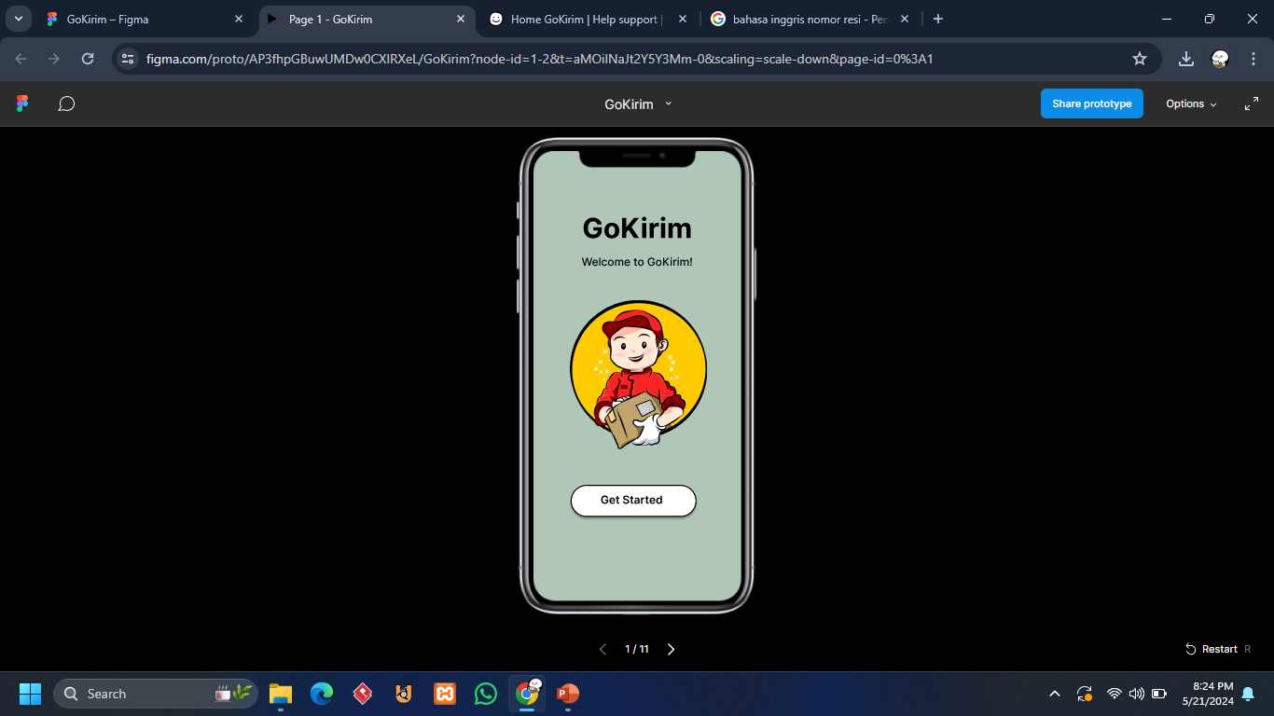
1. Welcome Page
Ini adalah tampilan awal screen saat aplikasi help support dibuka.

Slide 12
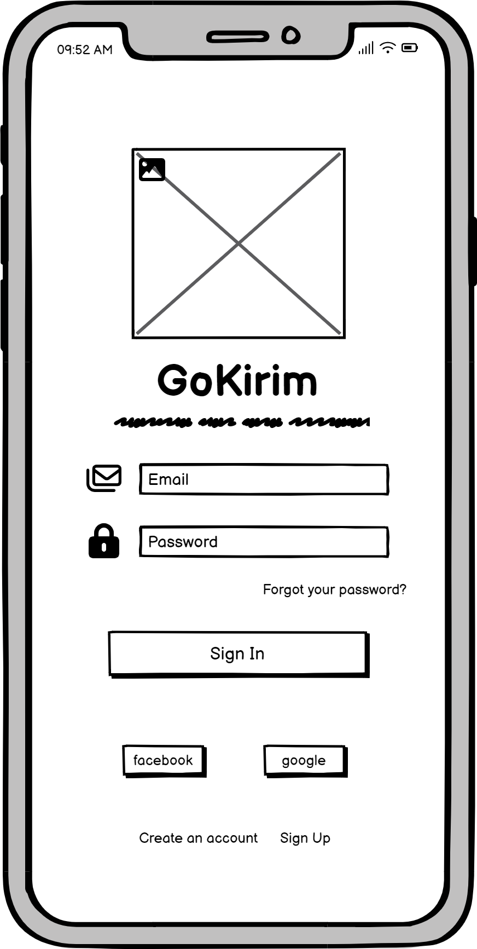
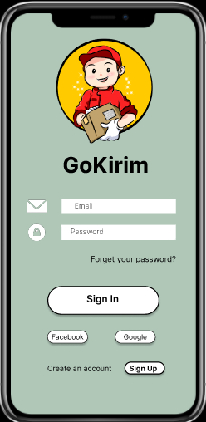
2. Login Page
Screen login aplikasi help support. Ini adalah tampilan setelah user mengklik button get started. Tampilan ini berfungsi untuk masuk ke halaman utama. Jika belum memiliki akun, buat akun dengan menekan button sign up .

Slide 13
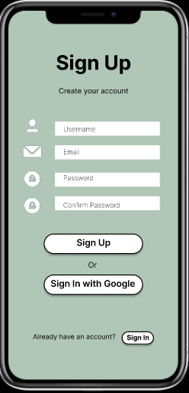
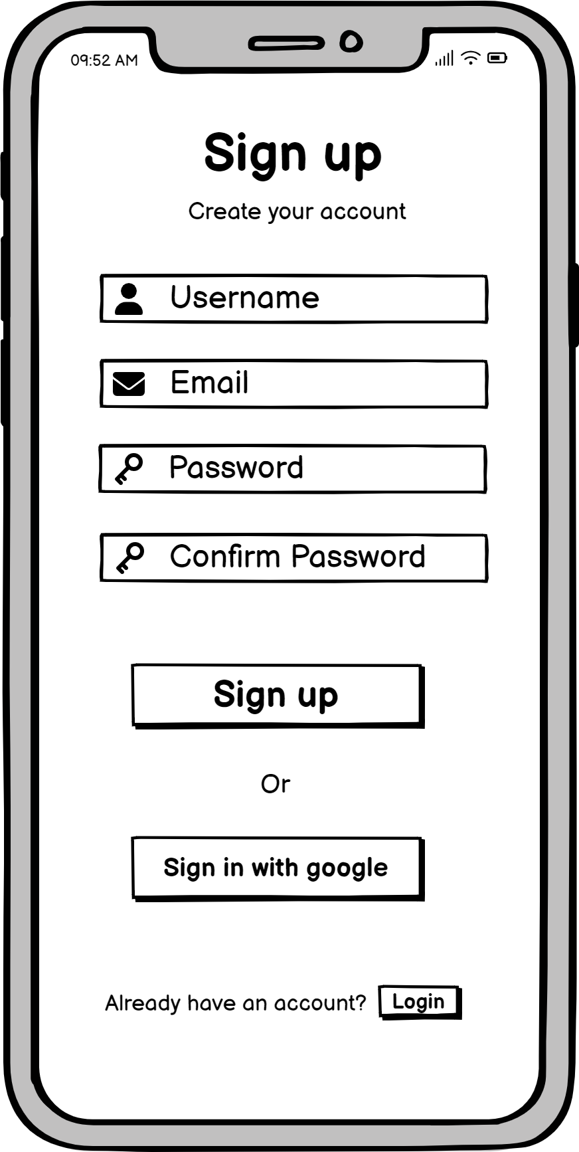
3. Sign Up Page
Screen sign up aplikasi help support. Ini adalah tampilan untuk membuat akun baru jika user belum memiliki akun. Setelah memiliki akun, user bisa menekan button sign up atau sign in untuk masuk ke menu utama dari aplikasi help support.

Slide 14
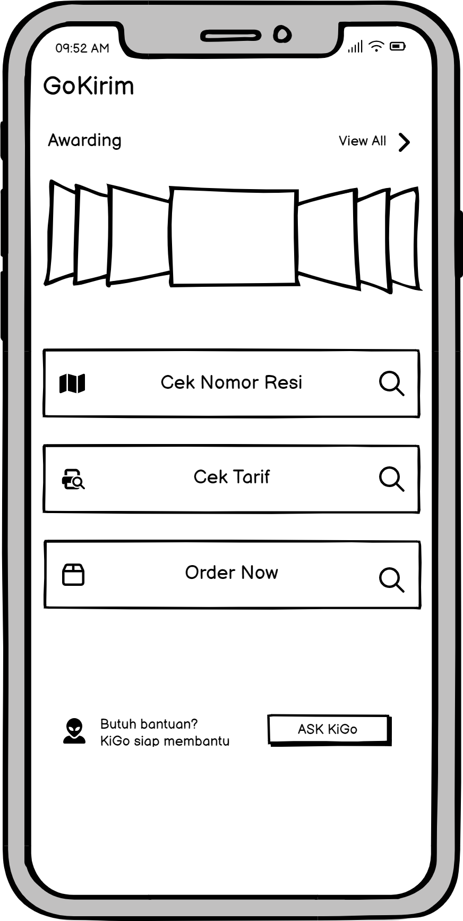
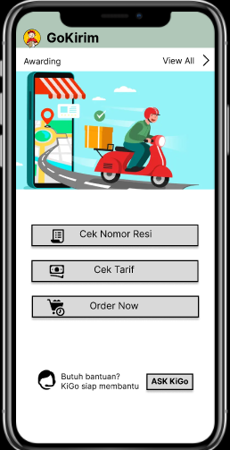
4. Home Gokirim
Ini adalah tampilan home GoKirim yang terdiri dari berbagai fitur antara lain Cek Nomor Resi, Cek Tarif, Order Now, dan ASK KiGo.

Slide 15
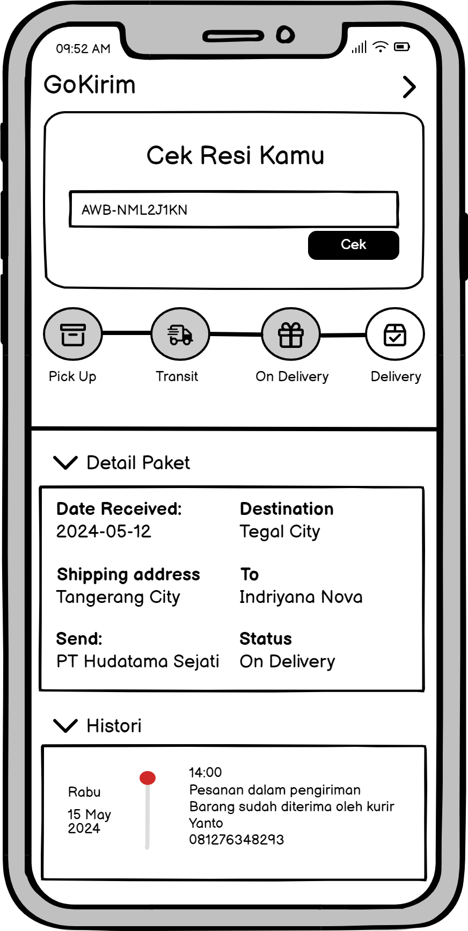
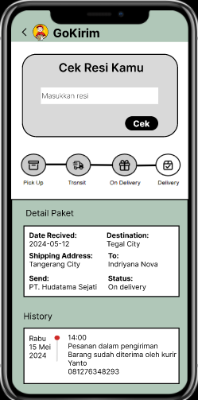
5. Halaman Cek Resi
Halaman Cek Resi ini berfungsi untuk mengecek keberadaan atau status terkini paket pengguna. Cara mengeceknya, pengguna dapat memasukkan nomor resi, lalu klik cek maka akan keluar detail paket dan historynya.

Slide 16
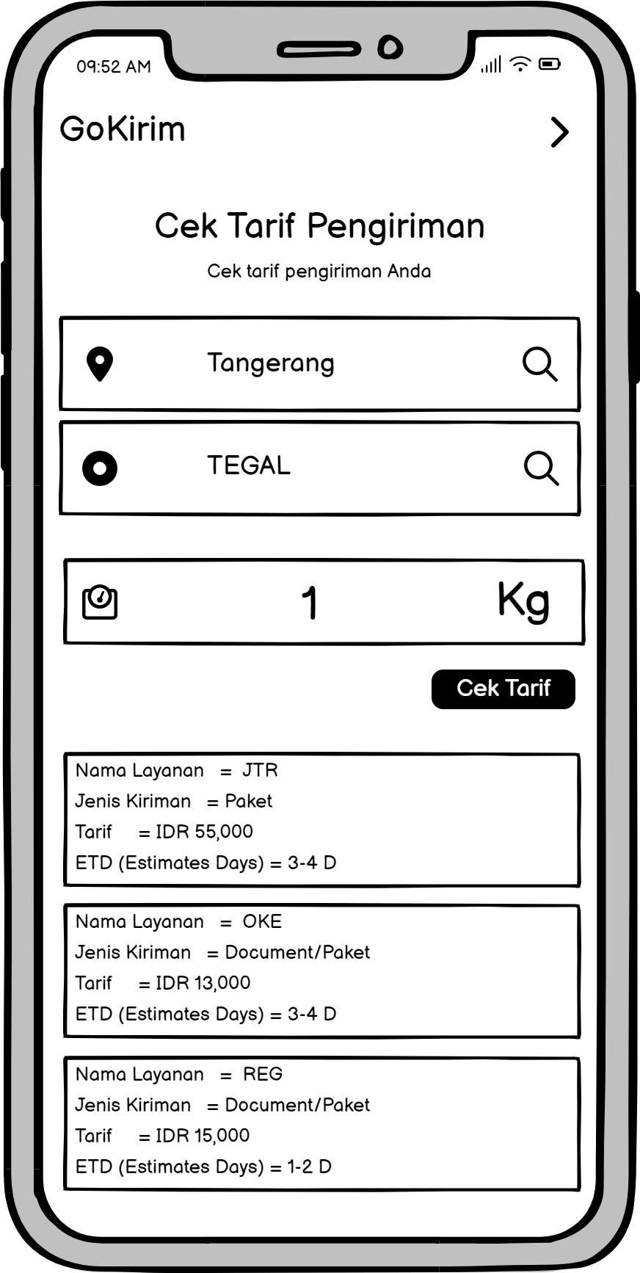
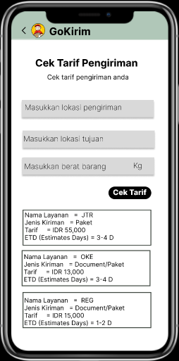
6. Halaman Cek Tarif
Halaman Cek Tarif ini berfungsi untuk mengecek tarif pengguna berdasarkan jarak pengiriman dan berat paket. Cara mengeceknya, pengguna dapat memasukkan lokasi pengiriman, lokasi tujuan, dan berat paket lalu klik cek tarif, maka akan keluar tarifnya dari beberapa layanan

Slide 17
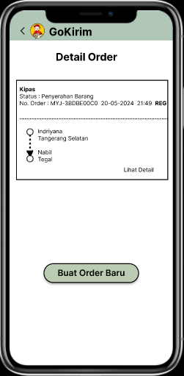
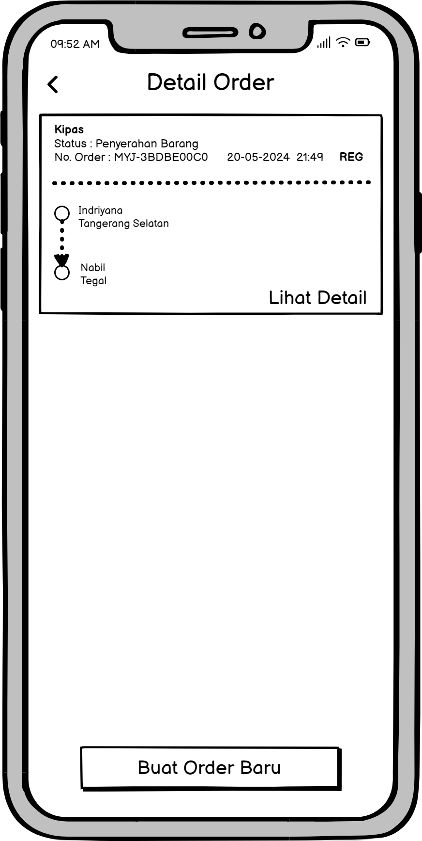
7. Detail Order Page
Halaman Detail Order ini untuk melihat detail orderan paket pengguna. Setelah melihat detail order, pengguna juga bisa klik Buat Order Baru dan akan masuk ke halaman Order Now

Slide 18
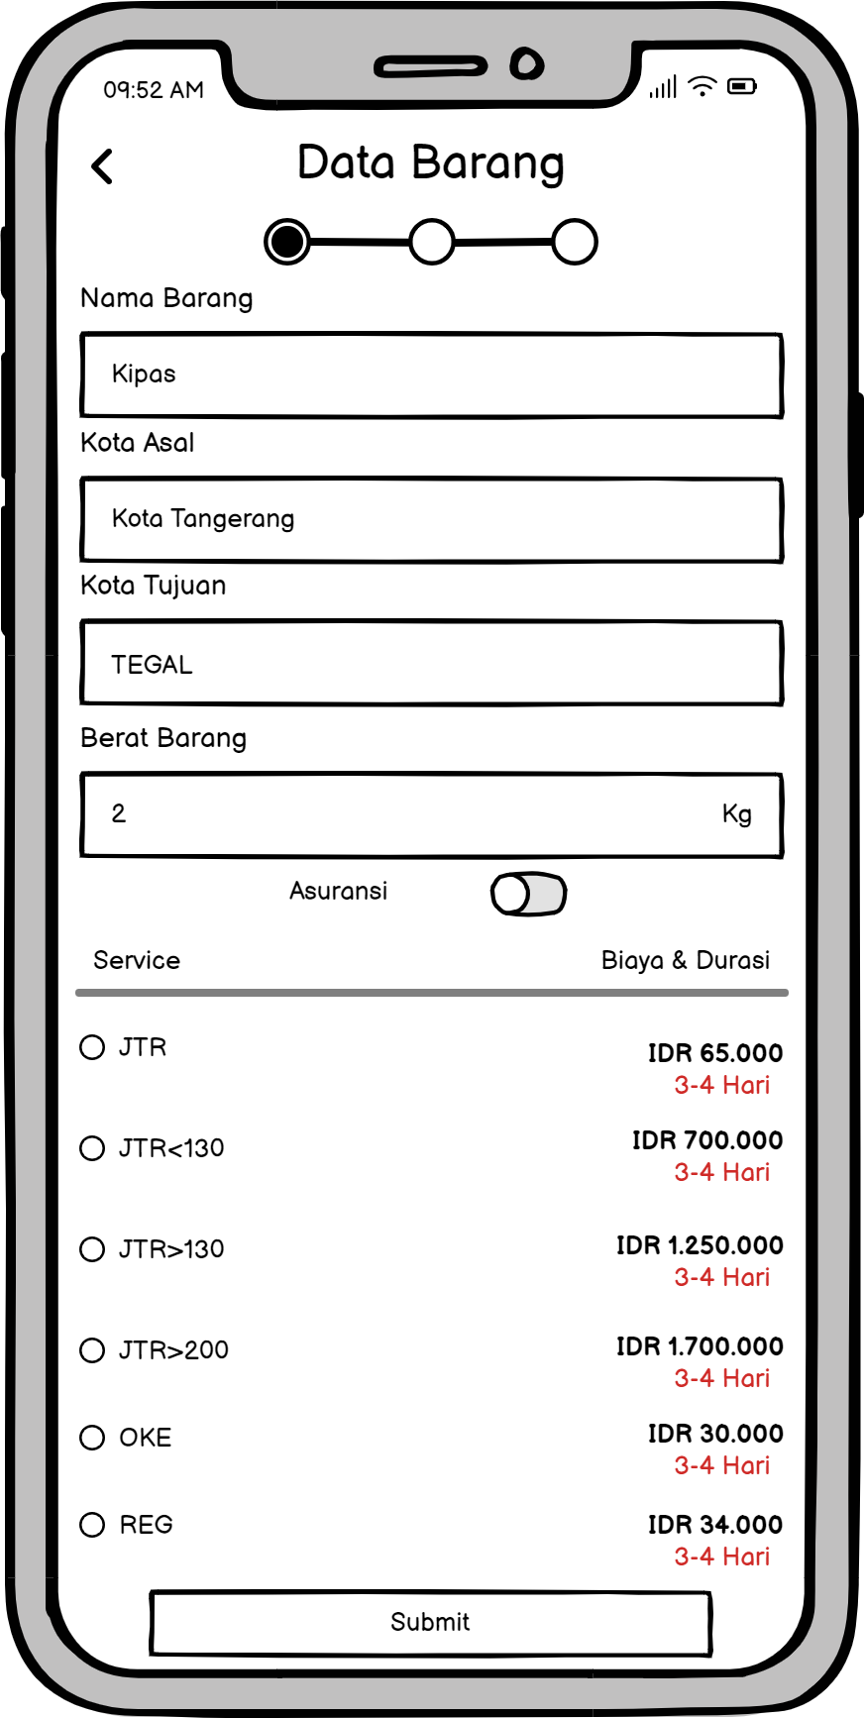
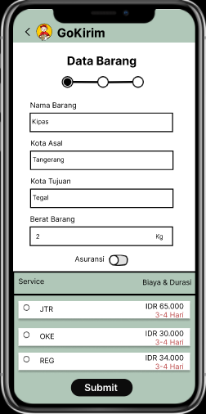
8. Order Now Page (1)
Halaman Order Now ini untuk melakukan orderan baru. Pada tampilan pertama Order Now, pengguna akan diminta untuk mengisi data barang, kota asal, kota tujuan, berat barang, penggunaan asuransi, serta layanan yang akan dipakai

Slide 19
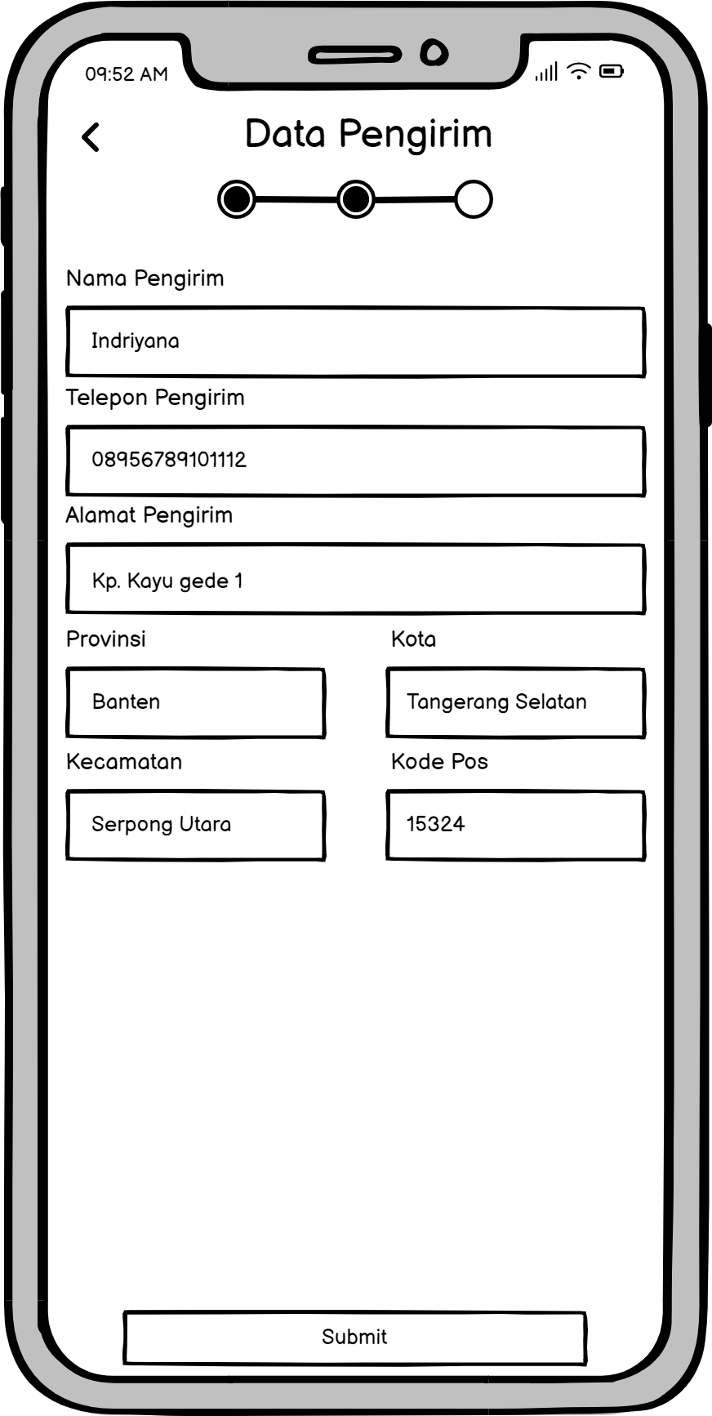
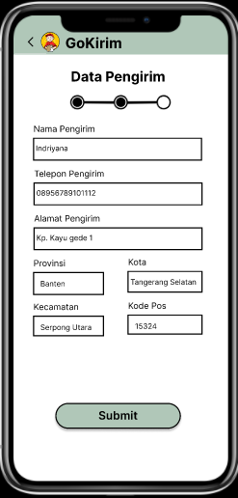
9. Order Now Page (2)
Pada halaman Order Now tampilan kedua ini, pengguna akan diminta untuk mengisi data pengirim yaitu nama pengirim, telepon pengirim, alamat pengirim, provinsi, kecamatan, kota, dan kode pos pengirim.

Slide 20
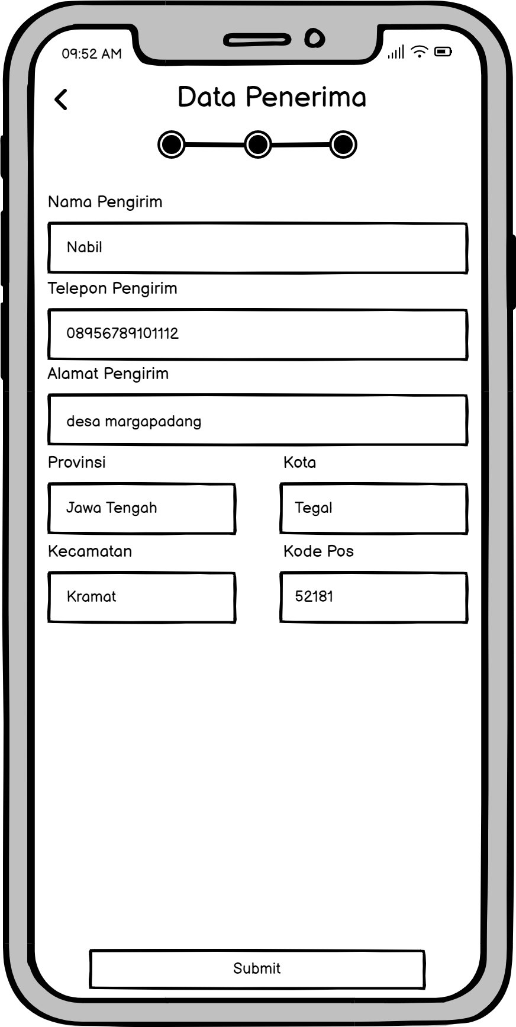
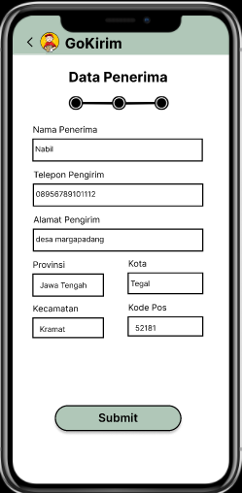
9. Order Now Page (3)
Pada halaman Order Now tampilan ketiga ini, pengguna akan diminta untuk mengisi data penerima yaitu nama penerima, telepon penerima, alamat penerima, provinsi, kecamatan, kota, dan kode pos penerima.

Slide 21
10. Order Now Page (4)
Pada halaman Order Now tampilan ketiga ini, pengguna akan diminta untuk mengisi data penerima yaitu nama penerima, telepon penerima, alamat penerima, provinsi, kecamatan, kota, dan kode pos penerima.

Slide 22
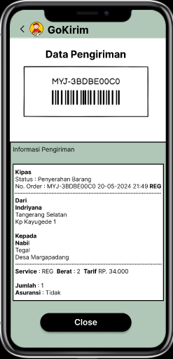
11. Order Now Page (4)
Pada halaman Order Now tampilan keempat ini menampilkan data pengiriman yang pengguna isi pada halaman Order Now sebelumnya.

Slide 23
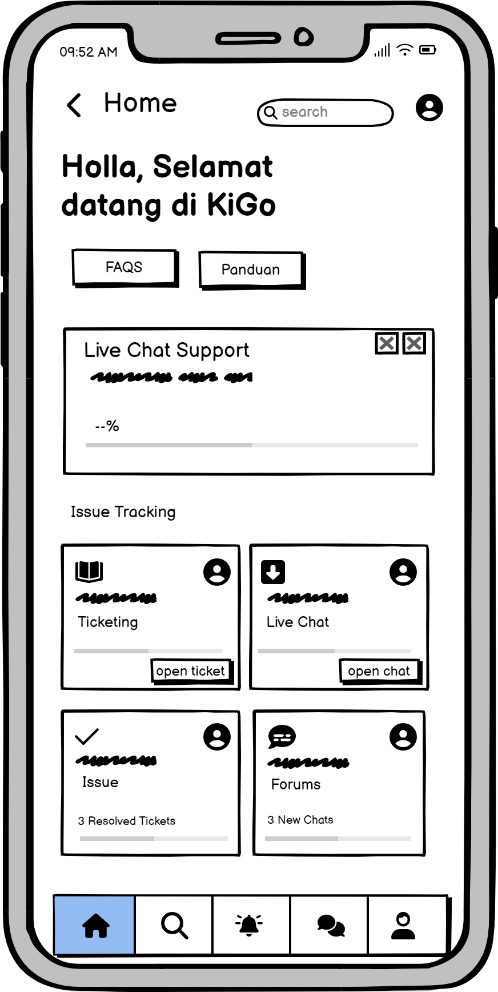
12. Home User Support
Screen home pada user support aplikasi GoKirim. Pada halaman ini terdapat berbagai fitur antara lain ticketing, live chat, issue, dan forum, FAQs , serta panduan.

Slide 24
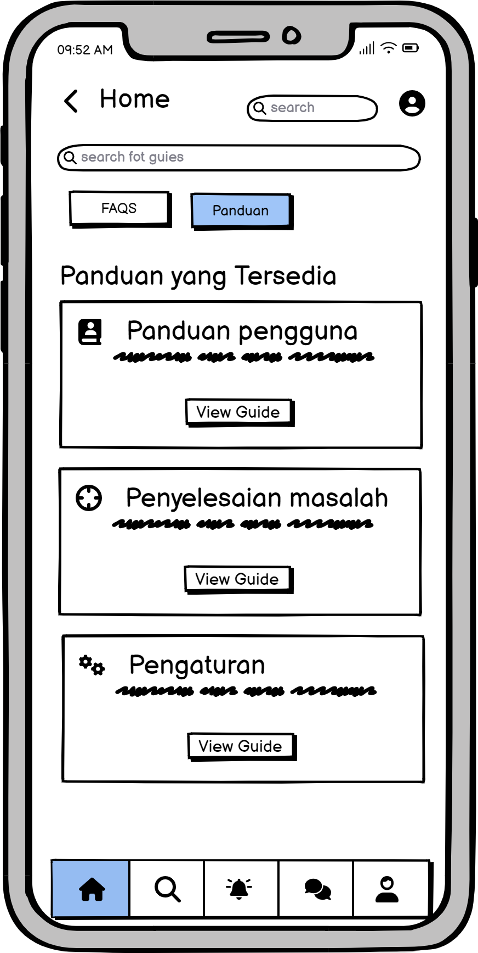
13. Halaman Panduan
Menu Panduan ini berfungsi untuk memandu user jika mengalami kesulitan dalam menggunakan aplikasi. Pda menu ini terdapat berbagai panduan untuk penggunna seperti pengaturan, contoh penyelesaian masalah, dan juga panduan pengguna.

Slide 25
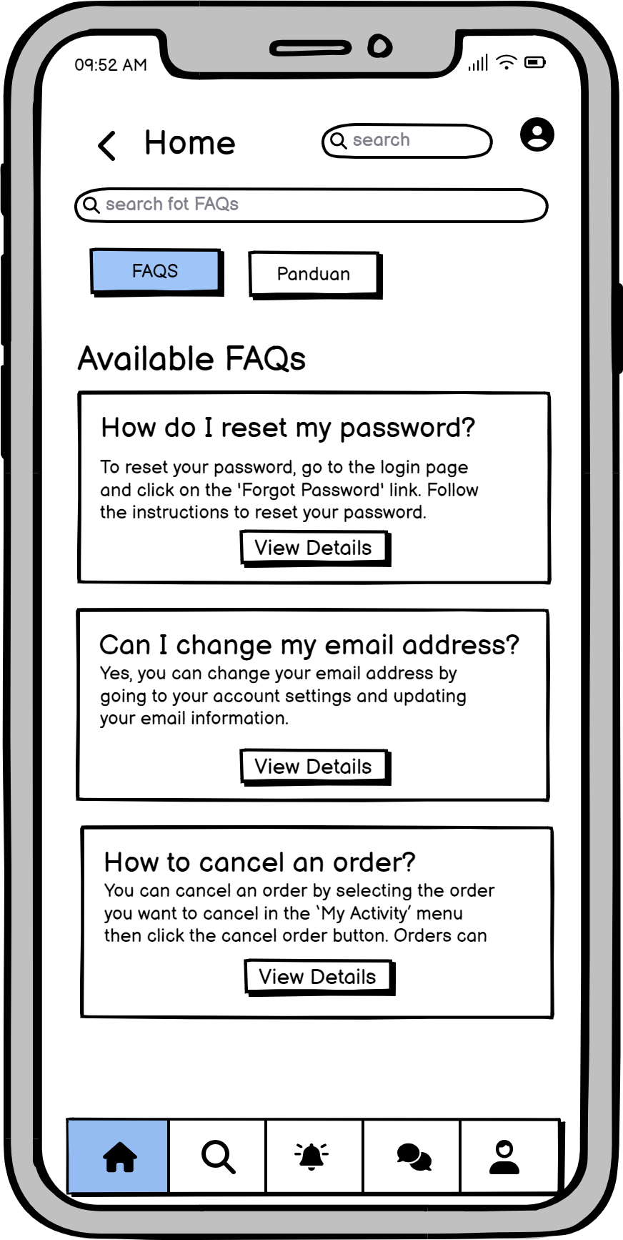
14. FAQs Page
Fungsi FAQs ini untuk menampilkan pengajuan atau pertanyaan umum yang sering di ajukan oleh pengguna. Pengguna bisa melihat beberapa jawaban dari topi yang sering ditanyakan tanpa harus menanyakan langsung di live chat.

Slide 26
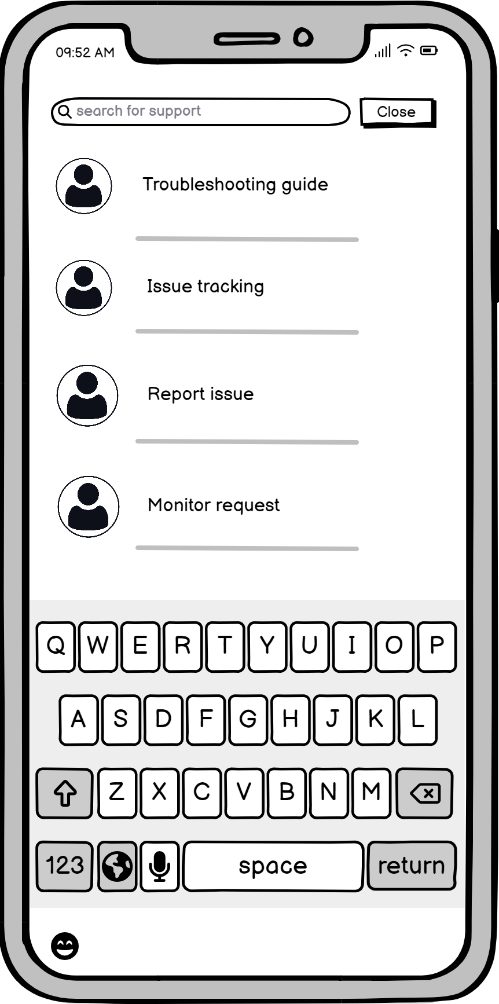
15. Search Page
Ini adalah tampilan setelah User mengklik Button Search. Tampilan ini berfungsi untuk mencari fitur / menu yang di cari oleh user. Jika ingin kembali ke menu Home user bisa mengklik button Close

Slide 27
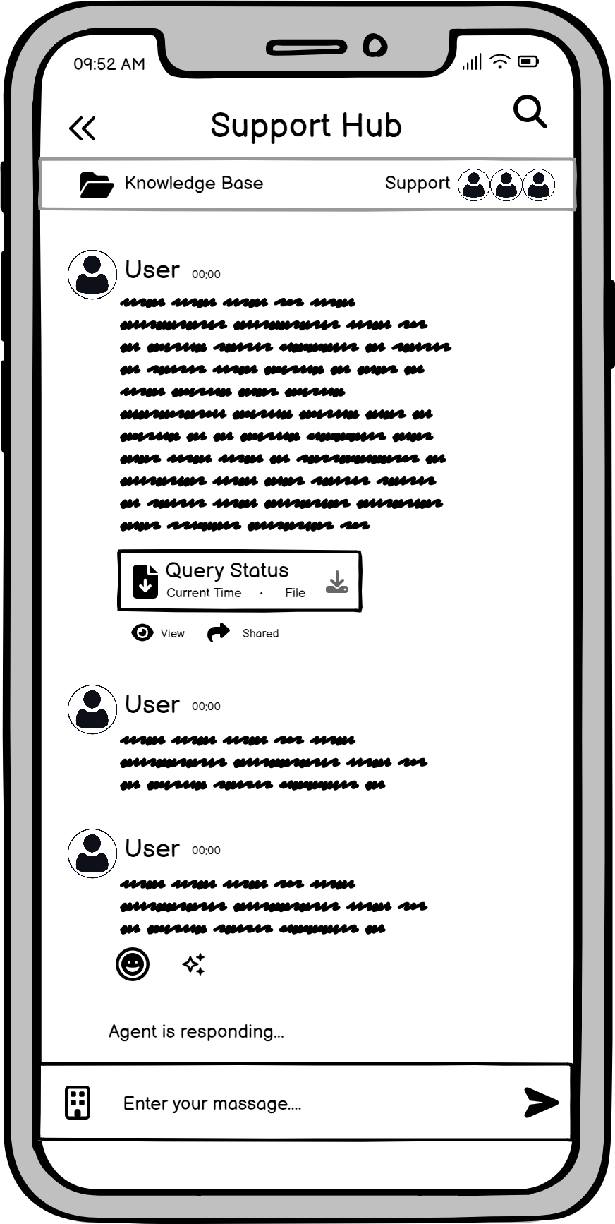
16. Forum Page
Ini adalah tampilan setelah user mengklik Troubleshooting Guide pada search. Tampilan ini berfungsi sebagai forum untuk User dapat saling bertanya dan menjawab, sehingga bisa mendapatkan solusi atas permasalahan yang dihadapi. Jika ingin kembali ke menu Home user bisa mengklik tanda panah di pojok kiri atas

Slide 28
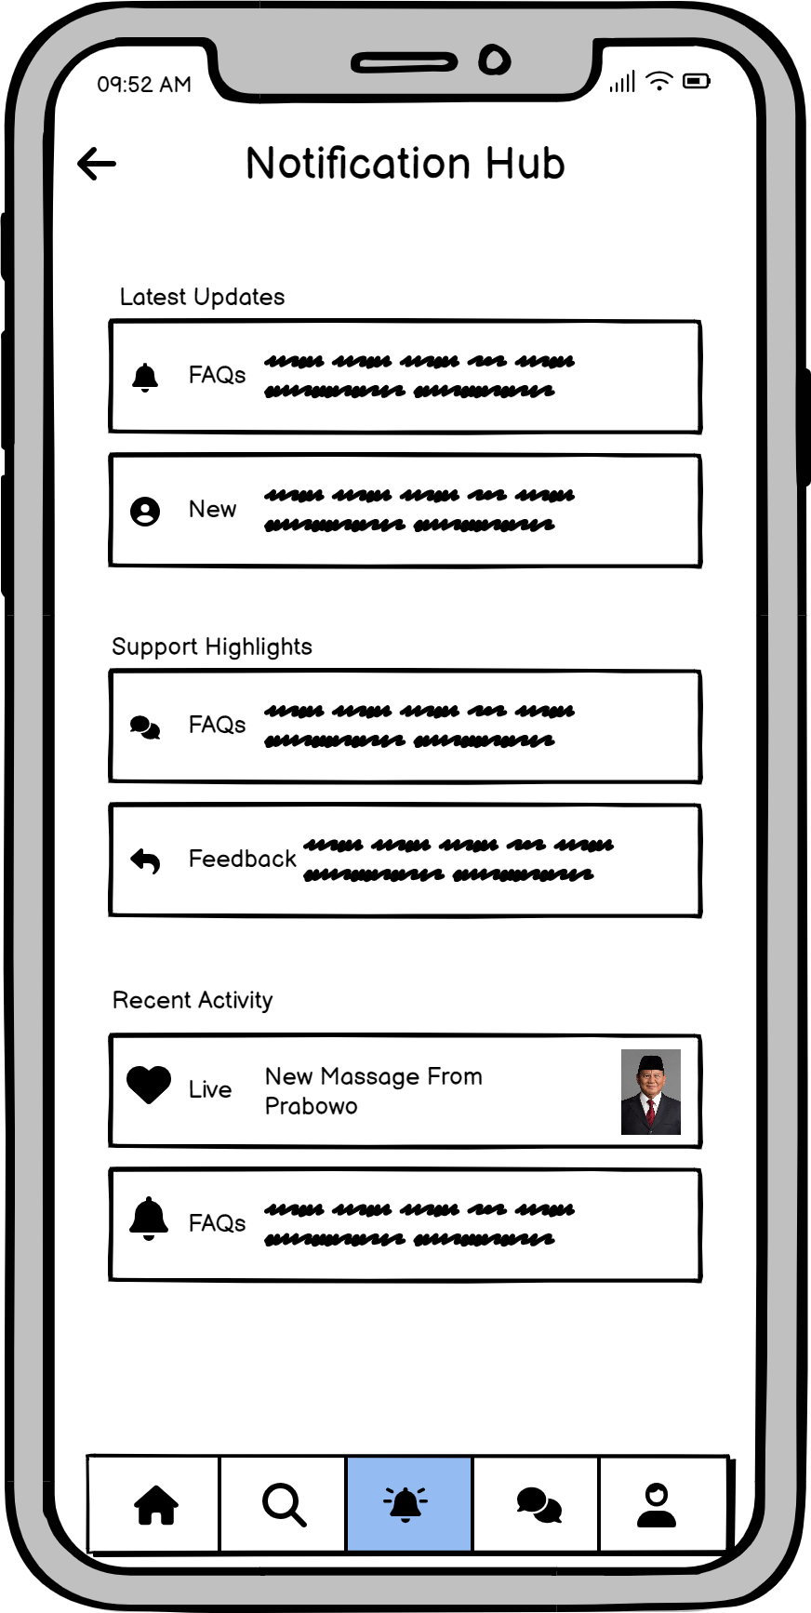
17. Notification page
Ini adalah tampilan setelah User Mengklik Button Notifikasi. Tampilan ini berfungsi menampilkan Notifikasi yang masuk pada aplikasi help support

Slide 29
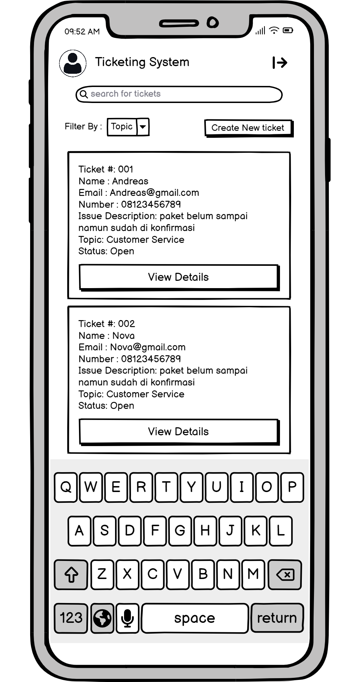
18. Ticketing System Page
Screen ticketing system pada aplikasi help support. Ini adalah salah satu fitur dari help support yang berada pada menu home, fitur ini dirancang untuk mengelola dan melacak permintaan bantuan atau tiket dari pengguna user help support demi penyelesaian yang akurat

Slide 30
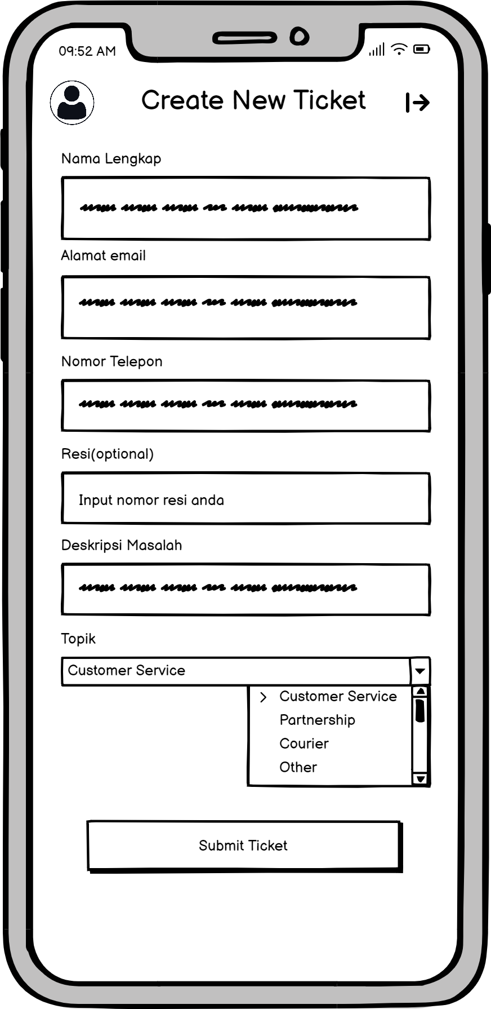
19. Create Ticket Page
Screen create new ticket pada aplikasi help support. Ini adalah tampilan untuk membuat tiket baru jika user ingin menyelesaikan masalah dengan permintaan langsung dengan akurat.

Slide 31
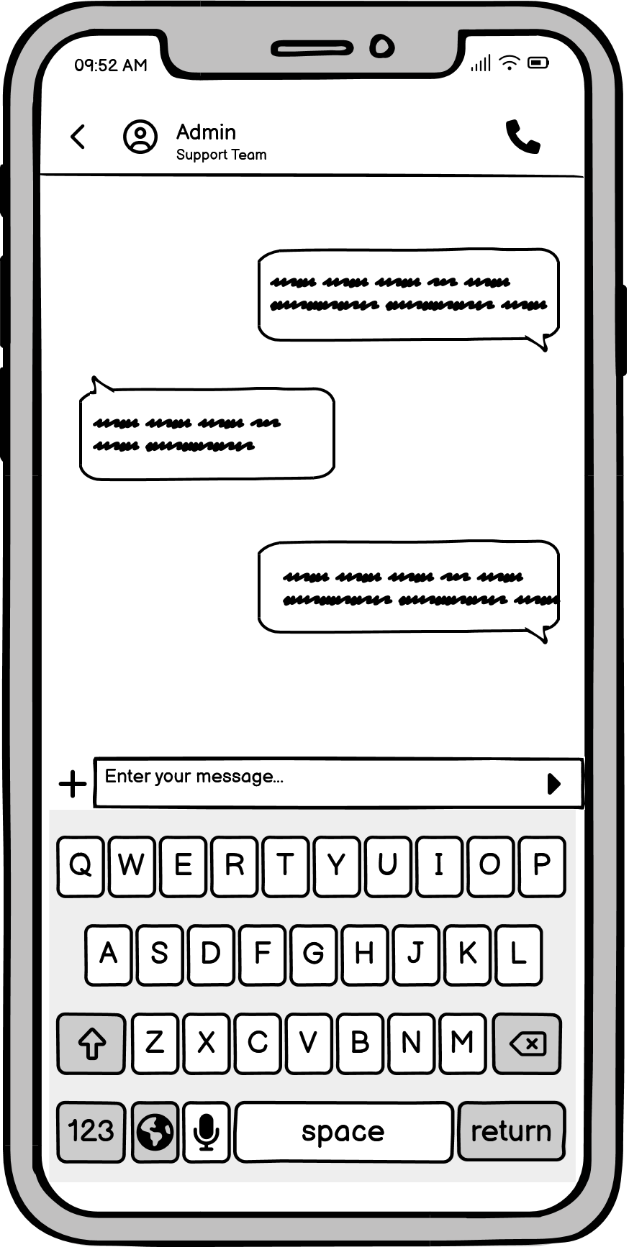
20. Live Chat Admin Page
Ini adalah tampilan setelah user mengklik Button Live Chat. Tampilan ini berfungsi untuk menampilkan halaman live chat ke Admin Support Team. Jika ingin kembali ke menu Home user bisa mengklik tanda panah di pojok atas

Slide 32
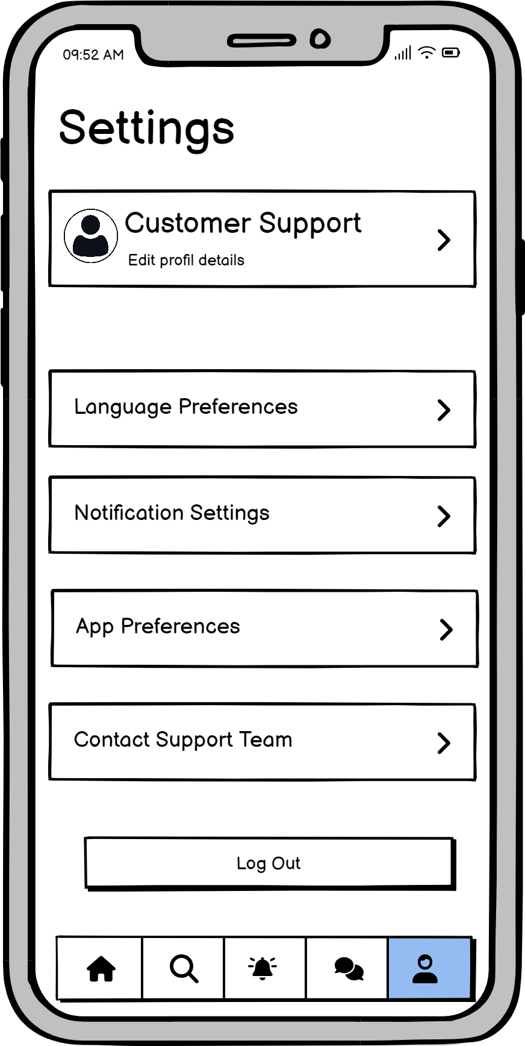
21. Settings & Profile Page
Halaman ini adalah tampilan setelah user mengklik button profil. Tampilan ini berfungsi untuk memampilkan menu setting. Jika ingin keluar Aplikasi user bisa mengklik button Log Out

Slide 33
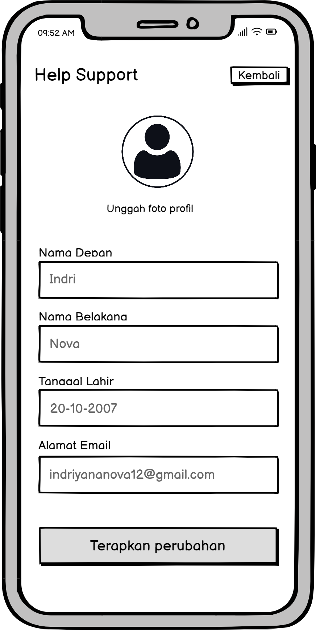
22. Edit Profile Page
Halaman ini adalah tampilan untuk mengubah data diri User. Setelah sudah mengubah data diri User bisa klik Terapkan perubahan. Jika batal/tidak jadi mengubah data diri User bisa mengklik Button Kembali dan akan kembali ke menu setting.

Slide 34
Terima Kasih!
Please keep this slide for attribution

